Slide 1




Module Langage de modélisation UML
Année Universitaire
2015-2016
2019-20202016-201
7

Slide 2
PLAN du module
Chapitre 1 : Introduction
Chapitre2: Analyse fonctionnelle
Chapitre3: Analyse dynamique Chapitre4: Analyse statique
Chapitre 5 : Conception dynamique Chapitre6: Conception statique Chapitre7: Conception architecturale
Chapitre8: De la conception à l’implémentation
2

Slide 3
Evaluation du module
Mode d’évaluation :
Moyenne (UML) =
Note CC* 40 % + Examen _{60%}
20
Note DS*30% +
*5
0%
CC*40%+ Examen*60%
* Note CC= note du projet +…
3

Slide 4
Objectifs et Prérequis
Objectifs
Maitriser la modélisation d’un système d’information
Savoir mettre en œuvre les diagrammes UML
Comprendre les niveaux d’abstraction selon les étapes d’analyse, de conception et d’implémentation dans le cadre d’un projet informatique.
Maitriser un outil de modélisation et pratiquer les règles de transformation des diagrammes de conception UML vers le langage de programmation JAVA et vers un langage relationnel de données SQL
Prérequis
Introduction à la modélisation d’un SI
Concepts fondamentaux de l’orientée objet
4

Slide 5



Bibliographie
Roques, P., ‘UML 2 par la pratique’, Eyrolls, 2004
Audibert, L., ‘UML 2 : de l'apprentissage à la pratique’, Ellipses, 2009
Neto graphie: http://www.uml-diagrams.org/
Mais aussi :
UML 2.0, guide de référence
James Rumbaugh, Ivar Jacobson, Grady Booch
Editions Campus Press (2005)
UML 2.0
Benoît Charoux, AomarOsmani, Yann Thierry-Mieg
Editions Pearson, Education France (2008)
Introduction à UML 2
Pierre Gérard
Université de Paris 13 IUT Villetaneuse
•
•
5 5

Slide 6

Chapitre 1 : Introduction
Module Langage de modélisation UML
Année Universitaire
2015-2016

Slide 7
Plan du chapitre 1
Introduction
La modélisation
Le language de modélisation UML
7

Slide 8

1- Introduction
Système d’information
Cycle de vie du logiciel
Année Universitaire
2015-2016

Slide 9
Système d’information ?
L’information est l’une des plus grandes richesses d’une entreprise
Une entreprise crée de la valeur en traitant de l'information
Un Système d'Information représente l'ensemble des éléments participant à la gestion, au traitement, au transport et à la diffusion de l'information au sein de l'organisation.
Application de gestion de stock
Un site web de vente en ligne
Une bibliothèque numérique
Un portail avec intranet pour une école
– …
9

Slide 10
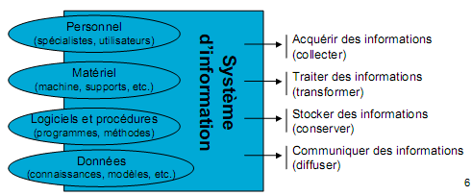
Système d’information: Définition
Un SI est un ensemble organisé de ressources (matériel, logiciel, personnel, données, procédures…) permettant d’acquérir, de traiter, de stocker des informations (sous formes de données, textes, images, sons, etc.) dans et entre des organisations. (Reix, 2004)
10

Slide 11
Cycle de vie du logiciel
La succession des étapes de développement et de suivie d’un logiciel forme le cycle de vie du logiciel.
La vie d'un logiciel commence par l’expression des besoins et prend fin dés qu’il ne
répond plus ou ne puisse pas s'adapter aux nouveaux besoins
Tâches à réaliser dans le développement logiciel :
Comprendre et conceptualiser le problème (besoins, analyse)
Résoudre le problème (conception)
Donner une solution (implémentation)
Documenter
Etc.
11

Slide 12
Cycle de vie du logiciel
Expressio n des besoins
Interview de l’expert métier
Ce que le système doit être et comment il peut être utilisé
Détermination des éléments intervenant dans le système à construire, ainsi que leur
structure et leurs relations
Analyse
Consiste à apporter des solutions techniques aux descriptions définies lors de l’analyse
Définition des structures et des algorithmes
Conception
Implémen tation
la réalisation de la programmation
Il s’agit de relever les éventuels défauts de conception et de programmation
Test
Une maintenance corrective, qui consiste à traiter les “bugs ”
Une maintenance évolutive, qui permet au système d’intégrer de nouveaux besoins
Maintena nce
ou des changements technologiques.
12

Slide 13
Cycle de vie du logiciel: Analyse et conception
Phase d’analyse: le QUOI ?
Phase de capture des exigences
Elle consiste à déterminer les éléments intervenant dans le système à construire,
ainsi que leur structure et leurs relations
⇒ interface aux dialogues avec les clients et les utilisateurs
Résultat : modèles d’analyse (fonctionnels, statiques et dynamiques)
Phase de conception, le COMMENT ?
Phase de description de la solution (comment le problème est résolu)
Elle consiste à apporter des solutions techniques aux descriptions définies lors de l’analyse (architecture technique, performances et optimisations, stratégie de programmation )
Résultats : modèles de conception (fonctionnels, statiques et dynamiques)
13

Slide 14

PLAN
La modélisation
Définition
Les vues d’un SI
Année Universitaire
2015-2016

Slide 15









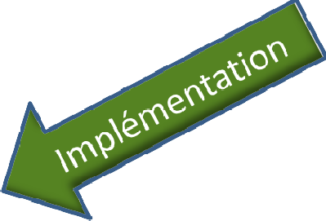
De la réalité vers les modèles
Réalité (représentations mentales, règles, lois…)
Modèles (représentations schématiques, formulations rigoureuses…
Modélisation
15

Slide 16
Un modèle?
Un modèle est une représentation abstraite de la réalité qui exclut certains détails
du monde réel pour réduire la complexité d'un phénomène
Le modèle permet de :
Spécifier le système à réaliser
Valider le modèle vis-à-vis des clients
Fournir un guide pour la construction du système
Organiser les structures de données et le comportement du système
Documenter le système et les décisions prises
Maîtriser sa complexité et assurer sa cohérence.
Réduire les coûts et délais
16

Slide 17
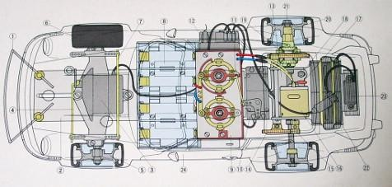
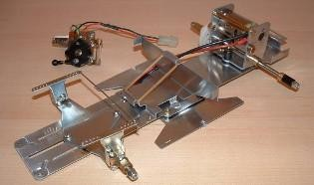
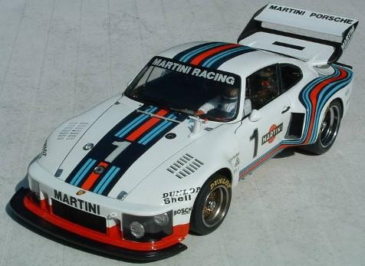
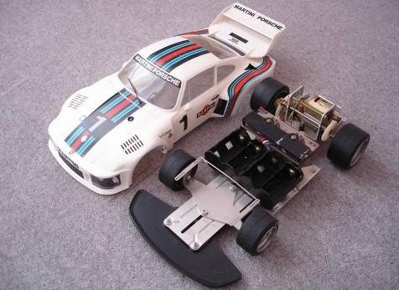
Les modèles et les vues
Dessin technique du châssis
1ère version du châssis
◻ Exemple :
Différents modèles selon différentes vues
Système à modéliser : voiture miniature de collection
Carrosserie + version du 2ème
châssis
Source :
http://www.blackholesun.fr/RC
_Tamiya_OnRoad_Chassis.php
17

Slide 18
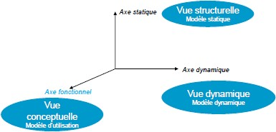
3 axes de modélisation
18

Slide 19
3 axes de modélisation
Axe fonctionnel = Vue utilisateur
Description du fonctionnement du système
Représentation des besoins requis par la solution
Axe statique = Vue structurelle
Description statique des éléments du système
Représentation des aspects statiques de la structure du problème
Axe dynamique = Vue comportementale
Description des changements d’état du système
Représentation des aspects dynamiques du comportement du problème et de sa solution
19

Slide 20
Langages de modélisation
Un langage de modélisation doit définir :
Une notation pour la représentation de concepts
Des règles de construction et d'utilisation des concepts
Des langages à différents niveaux de formalisation
Langages formels (Z,B,VDM)
Mathématiques, permettant des preuves formelles sur les spécifications
Langages semi-formels (MERISE, UML...)
Graphiques, plus faciles d'emploi
L'industrie du logiciel dispose de nombreux langages de modélisation :
Adaptés aux systèmes procéduraux (MERISE...)
Adaptés aux systèmes temps réel (ROOM, SADT...)
Adaptés aux systèmes à objets (OMT, Booch, UML...)
Issus de plusieurs approches de modélisation
20

Slide 21
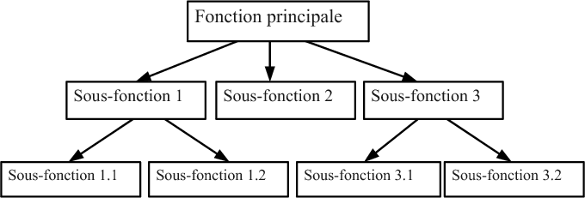
Approches de modélisation
Approches cartésiennes (première génération)
Décomposer la fonction globale jusqu'à obtenir des fonctions simples à appréhender et donc à programmer
C'est la fonction qui donne la forme du système
Méthodes: méthodes de programmation structurée,
SADT, …
Approches systémiques (deuxième génération)
SI = structure + comportement
Modélisation des données et des traitements
Méthodes: Merise, …
Approches objet (troisième génération)
Évolution de l'approche systémique vers une plus grande
cohérence entre les objets et leurs comportements
Vision du SI comme un ensemble d'objets avec leurs opérations
Méthodes: OMT, OOD, OOSE, …
Voiture
Marque Couleur Immatric ulation | Regroupemen t des données et des traitements
Démarre r | dans une classe.
Conduire
Arrêter
21

Slide 22

3- Le langage de modélisation UML
Historique
Diagrammes
Année Universitaire
2015-2016

Slide 23

Historique d’UML
En 1994, plus de 50 méthodes OO (Fusion, Shlaer-Mellor, ROOM, Classe-Relation, Wirfs-Brock,
Coad-Yourdon, MOSES, Syntropy, BOOM, OOSD, OSA, BON, Catalysis, COMMA, HOOD, Ooram, DOORS... )
Les notations graphiques sont toutes différentes →
standards
1993-1994: Booch’93, OMT-2
– Les 2 méthodes sont leaders sur le marché
L’industrie a besoin de
– Elles sont de plus en plus proches
Octobre 1994
– J. Rumbaugh (OMT) rejoint G. Booch
UML:
OOSE (Jacobson): Use Cases
OMT (Rumbaugh): Analyse
Booch: Conception, Architecture
– Annonce de l’unification des deux méthodes
Octobre 1995: Méthode Unifiée v0.8
Fin 1995: le fondateur d ‟Objectory, Ivar Jacoson, rejoint à son tour J. Rumbaugh et G.
Booch
Janvier 97 : Soumission à l’OMG de la version UML 1.0 Group
Septembre 97 : UML 1.1
OMG: Object Management
23

Slide 24
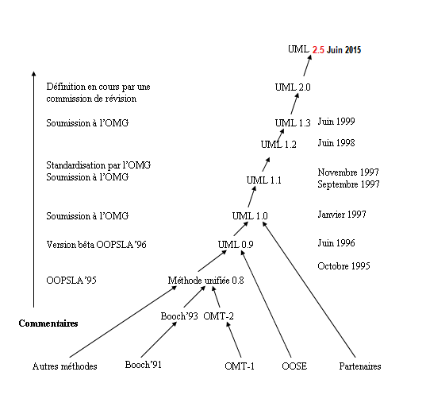
Les Versions UML
24

Slide 25



UML : Définition
Langage graphique qui permet de représenter et de communiquer les
divers aspects d’un système d’information
Les Diagrammes UML
Statique:
Classes
Objets
Composants
Déploiement
Fonctionnelle:
Cas d’utilisation
Dynamique
Etats-Transitions
Activité
Séquence
Communication
25

Slide 26
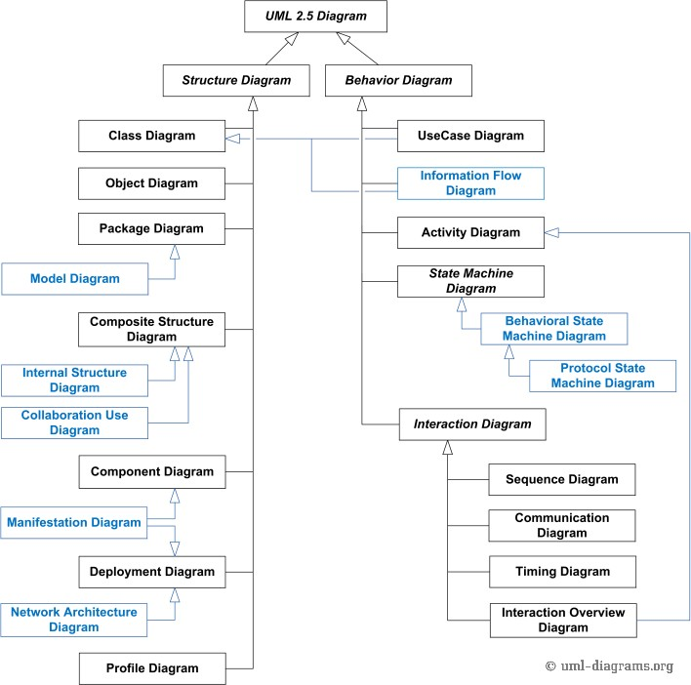
UML : Diagrammes
26

Slide 27

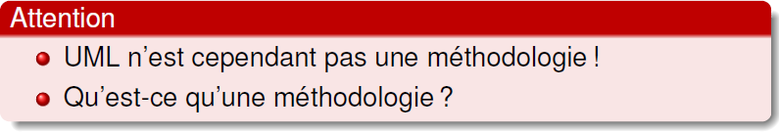
UML
UML n'est ni une méthode, ni un processus !
Une méthode propose un processus
Un processus régit l'enchaînement des activités de production d'une entreprise
– UML a été pensé pour permettre de modéliser les activités de l'entreprise, pas pour les
régir.
27

Slide 28
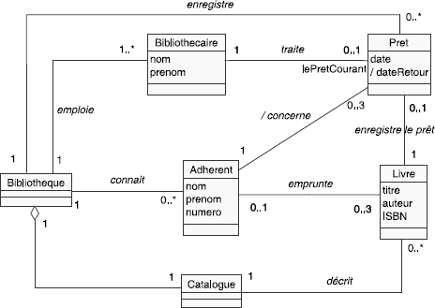
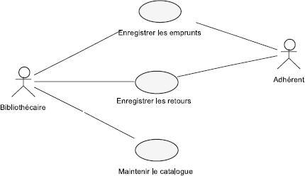
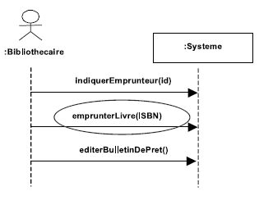
Exemple
Vue statique
Vue fonctionnelle
Vue dynamique
SYSTÈME D’INFORMATION D’UNE BIBLIOTHÈQUE
28

Slide 29



29

